Slide 1
Simulation informatique d’infection
Cette simulation est basée sur les travaux de : Taina Immonen, Richard Gibson, Thomas Leitner, Melanie A. Miller, Eric J. Arts, Erkki Somersalo, Daniela Calvetti. A hybrid stochastic–deterministic computational model accurately describes spatial dynamics and virus diffusion in HIV-1 growth competition assay. Journal of Theoretical Biology, 312 (2012), 120–132.
L’objectif de cette simulation est de représenter fidèlement les dynamiques d’infection dans une culture cellulaire.

Slide 2
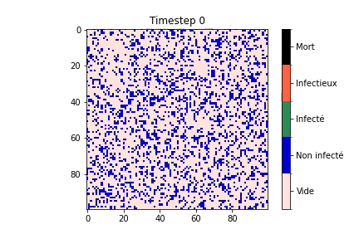
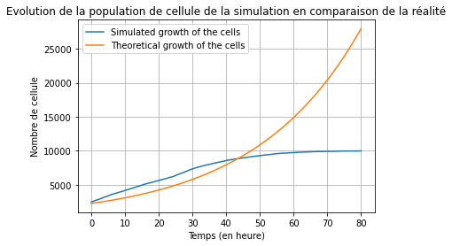
Croissance cellulaire dans la simulation
Une valeur p est donnée à chaque cellule non infectée (pixel bleu), comprise en 0 et po = 24h. Lorsque p = po et qu’il y a de la place dans le voisinage de la cellule la cellule se divise et un pixel bleu se place dans l’espace voisin.
On remarque que cela suit les tendances d’une croissance exponentiel jusqu’au temps 40h. Néanmoins, ici, je ne prends pas en compte le ralentissement de la croissance cellulaire en raison de l’appauvrissement du milieu.

Slide 3
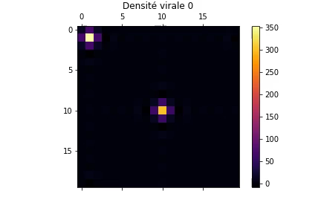
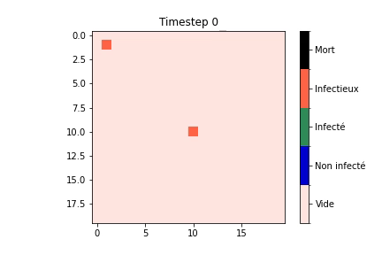
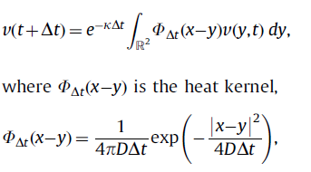
Diffusion virale dans le milieu
Diffusion du virus :

Slide 4
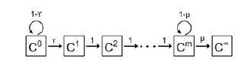
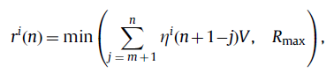
Les principes de bases
Infection:
Les cellules passent par des états Cx. Co correspond à non infectées, C1 jusqu’à C23 à une phase infectée et où le virus ne produit pas encore de virions (cette phase dure 24 h). C24 correspond à des cellules infectieuses, qui produisent du virus.
Selon une probabilité de µ, une cellule peut passer en apoptose. La cellule est donc considérée comme morte.
Production de virus:
Il s’agit de la formule donnée par le manuscrit utilisé pour ces travaux.
En plus de cette production, il a été ajouté un temps de maturation pour le virion avant d’être infectieux.

Slide 5
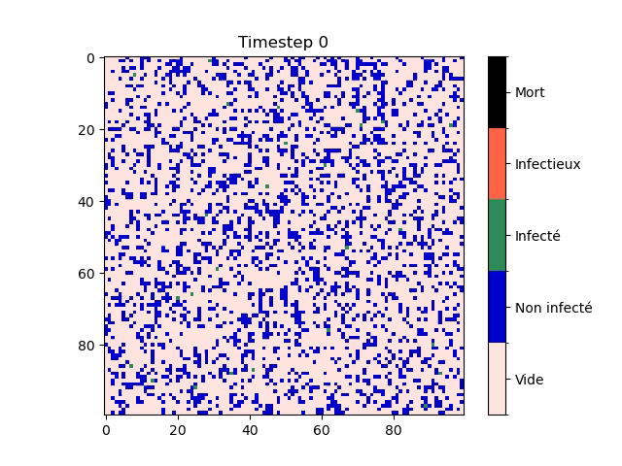
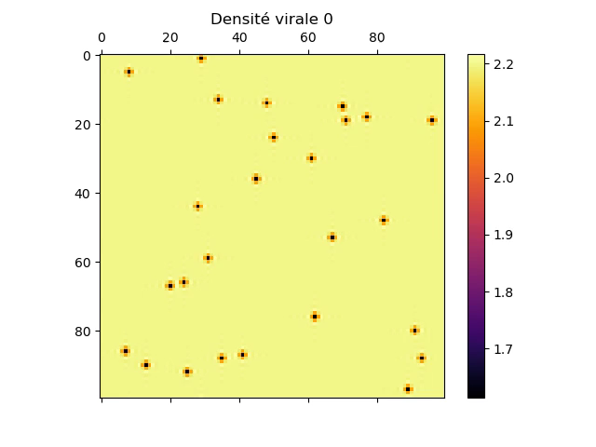
Simulation d’infection
Timestep 24: 0.00% de cellules Gfp+
Timestep 48: 8.45% de cellules Gfp+
Timestep 72: 53.48% de cellules Gfp+
Timestep 95: 96.17% de cellules Gfp+
Les résultats sont proches de la réalité.

Slide 6
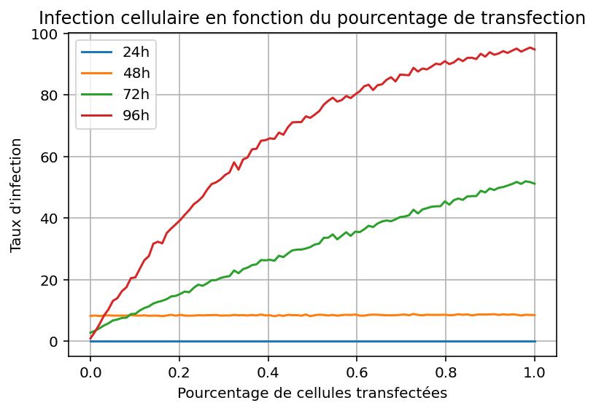
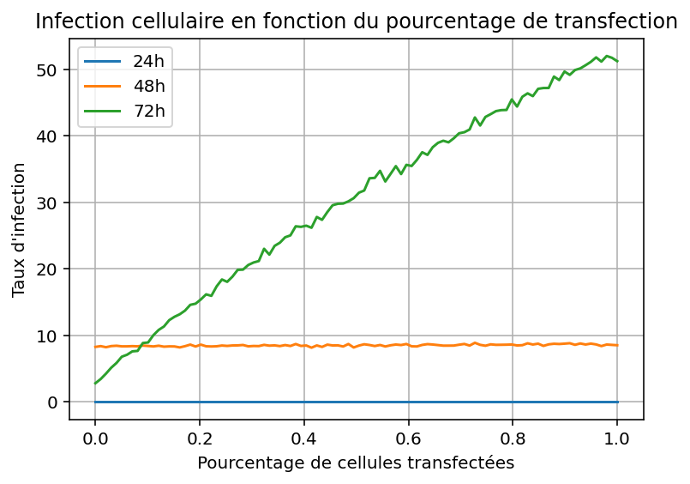


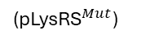

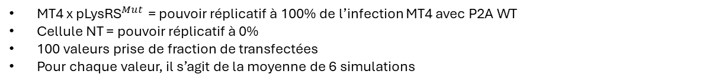
Simulation informatique d’infection avec des cellules transfectées (voir les notes de diapo)
Dynamique d’infection avec différents ratios de MT4 x pLys${\text{RS}}^{Mut}$x pNL4-3 Levy P2A-${IN}^{Mut}$
~17,2%
(pLys${\text{RS}}^{Mut}$)
(pLys${\text{RS}}^{Mut}$)
MT4 x pLys${\text{RS}}^{Mut}$ = pouvoir réplicatif à 100% de l’infection MT4 avec P2A WT
Cellule NT = pouvoir réplicatif à 0%
100 valeurs prise de fraction de transfectées
Pour chaque valeur, il s’agit de la moyenne de 6 simulations
Notes:
Nous étudions actuellement les effets des mutations chez le VIH. Les mutations de nos virus les rendent peu efficaces dans leur capacité d'infection et de réplication. Nous considérons que, lors de l’infection par ces virus, si nous transfectons nos cellules et qu’une partie d’entre elles est transfectée, cela rétablit le pouvoir infectieux des virus qui les infectent. L’objectif est de déterminer à quelle fraction de cellules transfectées on obtient un résultat significativement différent de GFP+. Sans surprise, plus la fraction de transfectée est importante et plus la différence est significative entre les infections.

Slide 7
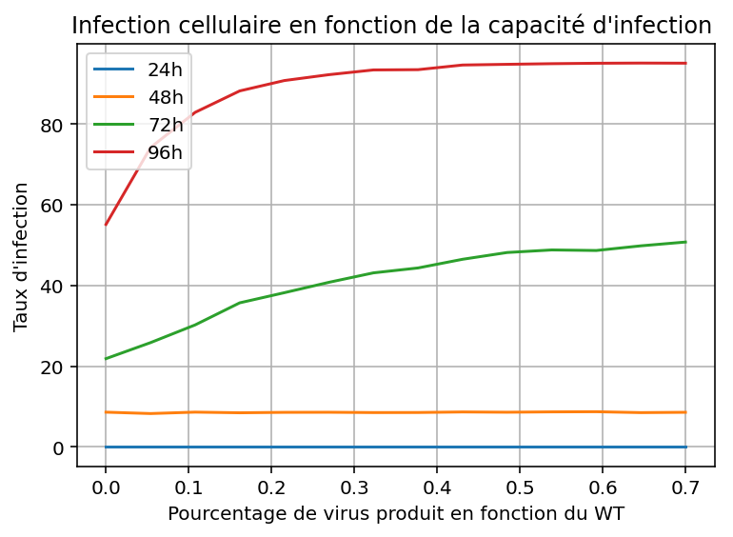
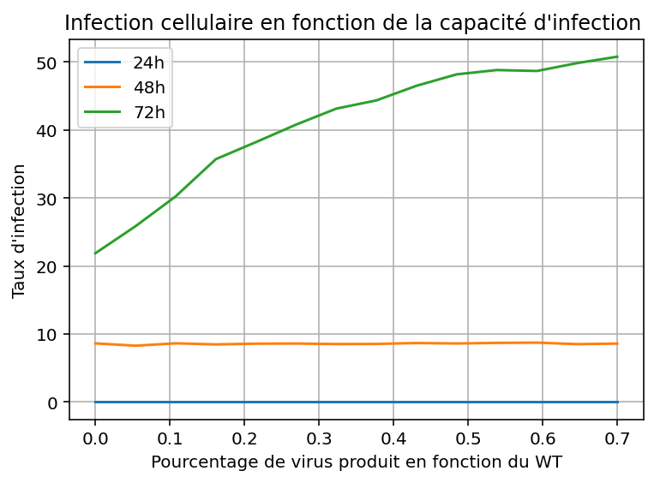

Simulation informatique d’infection avec des cellules transfectées (voir les notes de diapo)
Impact de différents pouvoir réplicatif du virus mutant chez les NT dans les infections de MT4 x pLys${\text{RS}}^{Mut}$x pNL4-3 Levy P2A-${IN}^{Mut}$
Taux de réplication du virus mutant par rapport au virus WT, dans une cellule NT
Taux de réplication du virus mutant par rapport au virus WT dans une cellule NT
30 % de cellules transfectées
Variation entre 0 et 70% du pouvoir réplicatif du virus mutant dans une cellule non transfectée par rapport à une cellule transfectées
Notes:
Certains de nos virus mutants parviennent à se répliquer dans une certaine mesure. L’idée était de voir l’impact de cette réplication. Ici, cela a été fait pour un cas.

Slide 8
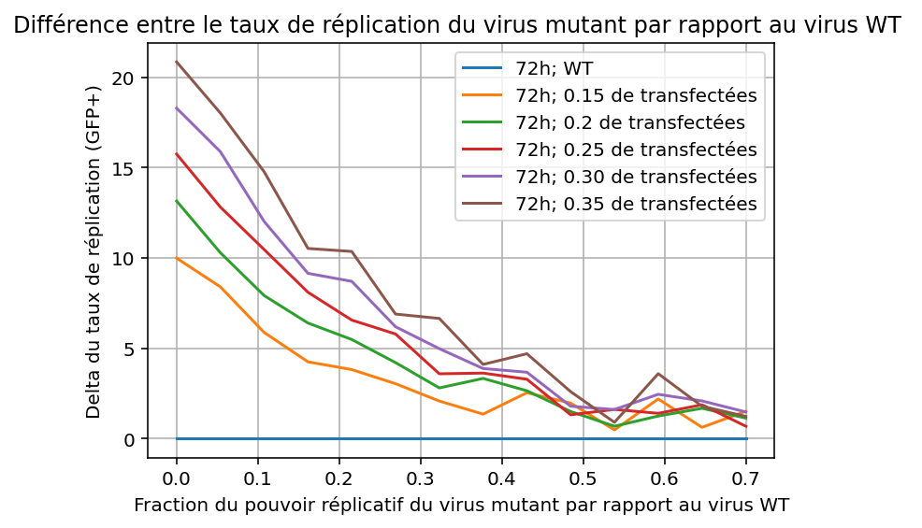
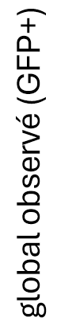
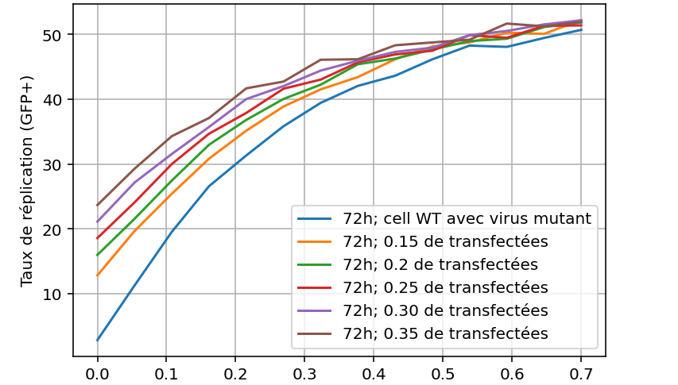


Simulation informatique d’infection avec des cellules transfectées (voir les notes de diapo)
Impact du taux de transfection sur le taux de réplication du virus mutant
Taux de réplication du virus mutant par rapport au virus WT dans une cellule NT
Taux de réplication du virus mutant par rapport au virus WT dans une cellule NT
Notes:
Cette simulation a été réalisée avec plusieurs valeurs de fractions de transfectées, et différents pouvoir de réplications des virus mutant dans les cellules non transfectées. Cela permet d’avoir des attentes pour les résultats expérimentaux selon la fraction de transfectées que l’on parvient à obtenir.

Slide 9
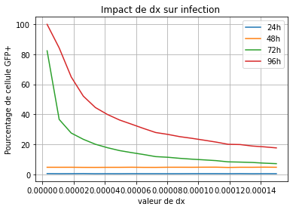
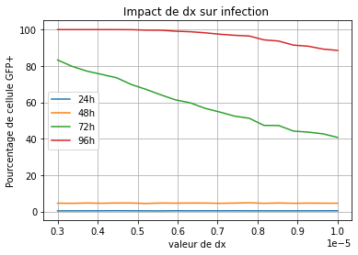
Test sur les paramètres
dx est un paramètre qui correspond à la distance parcourue par une particule virale en un temps dt, gère la vitesse de diffusion.

Slide 10
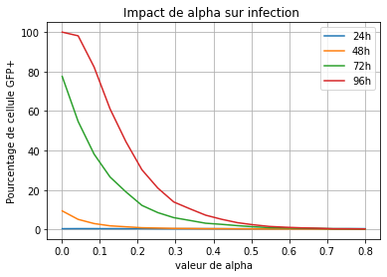
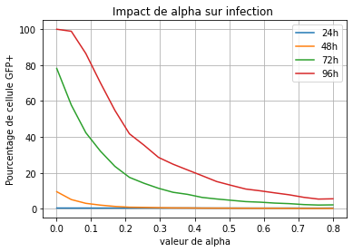
Test sur les paramètres
Perte lors de la diffusion des virus en maturation
Perte uniquement pour les virus matures
alpha est un paramètre qui correspond à la perte de particule virale en un temps dt, gère la vitesse de disparition de virus

Slide 11
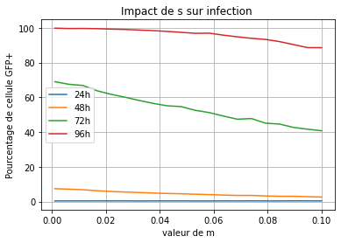
Test sur les paramètres
Impact de µ sur l’infection
µ est un paramètre qui correspond à la probabilité de mort pour une cellule infectieuse

Slide 12
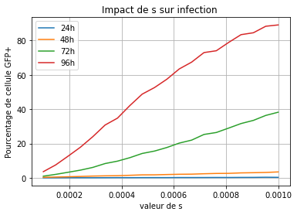
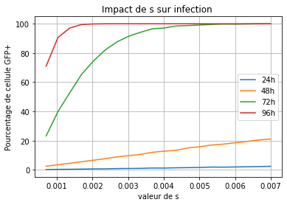
Test sur les paramètres
s est un paramètre qui correspond à la probabilité qu’une cellule soit infectée par une particule viral

Slide 13
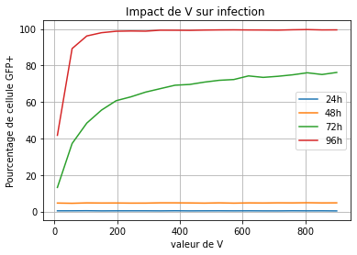
Test sur les paramètres
V est un paramètre qui correspond à la quantité de virus produit par heure pour une particule virale ayant infecté une cellule

